Slide 1
«Развитие творческих способностей учащихся начальных классов при организации проектно-исследовательской деятельности».

Slide 2
Главная задача начальной школы – обеспечить развитие личности ребенка, его творческих способностей.
Главная цель педагога – дать школьнику возможность почувствовать свою ценность и значимость, воспитать личность, сочетающую в себе высокие нравственные качества, творческую индивидуальность, способность к саморазвитию и самореализации.

Slide 3
Задача образования - помочь ученикам освоить такие способы действия, которые окажутся необходимыми в их будущей жизни, помочь учащимся этот выбор сделать осознанно, то есть объективно оценить свои силы и возможности, интересы и склонности, реализовать свои способности.

Slide 4
Способность трактуется как индивидуально-психологические особенности личности, являющиеся условиями успешного выполнения определенной деятельности. Включают в себя как отдельные знания умения и навыки, так и готовность к обучению новым способом и приемам деятельности.

Slide 5
Способности человека можно представить в виде дерева, где:
корни — природные задатки человека,
ствол — общие способности,
ветви — специальные способности, в том числе и творческие.

Slide 6
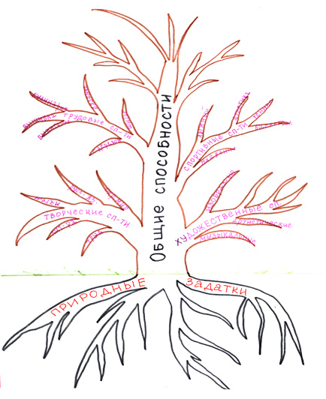
Чем больше ветвей, тем дерево мощней, пышней и ветвистее его крона.

Slide 7
Важно именно в начальной школе создать психолого-педагогические условия для реализации возрастной потребности в поисковой активности, которая реализуется в организации и проведении проекто-исследовательской деятельности.

Slide 8
Что приобретают учащиеся при работе над проектами? Во-первых, деятельность. Каждый что-то обдумывал, предлагал, т.е. мыслительная деятельность. Была и коммуникативная деятельность – все делились своими мыслями, идеями. Была и практическая работа. Работа по выполнению проектов в начальной школе чаще всего бывает групповой, такая организация подразумевает распределение ролей, выполнение работы каждым учеником и объединение усилий каждого в единый результат.

Slide 9
Работа над проектами позволяет выработать и развить специфические умения и навыки проектирования, а именно: освоение навыков целеполагания, формулирования проблемы, планирования работы, умение ориентироваться в информационном пространстве, умение самостоятельно конструировать свои наработки, творчески оформить свою работу, презентовать ее.

Slide 10
При организации работы над проектом необходимо опираться на психолого-педагогические принципы:
интерес к теме должен выстраиваться с учётом имеющегося у детей учебного и житейского опыта, их возрастных особенностей и предпочтений;
возможности младшего школьника имеют предел, не следует планировать сложных, требующих больших временных затрат работ;

Slide 11
помнить, что проектная деятельность, как и всякое творчество, возможна и эффективна только на добровольной основе;
сотрудничество: общая деятельность и согласованность действий детей и учителя, общение и взаимопонимание.

Slide 12
В работе над проектом складывается иной тип взаимодействия педагога с ребенком. Здесь учитель не просто передаёт определенный объем новой информации, а формирует развивающую среду. Организация такой формы познавательной деятельности даёт ученику возможность проявить себя, пережить ситуацию успеха, реализовать себя в иных, не учебных сферах деятельности, что чрезвычайно важно для любого ребенка, а особенно для детей, неуверенных в себе, испытывающих
трудности в освоении
школьных дисциплин.

Slide 13
Умения, приобретаемые учащимися в ходе реализации проектно-исследовательской деятельности:
• Умение формулировать тему проектно-исследовательской работы, доказывать ее актуальность.
• Умение составлять индивидуальный план работы.
• Умение выделять предмет и объект исследования.
• Умение определять цель и задачи исследования.

Slide 14
Умение работать с различными источниками информации, в том числе с первоисточниками, грамотно их цитировать, оформлять библиографические ссылки, составлять библиографический список литературы по проблеме.
• Умение выбирать и применять на практике методы исследовательской деятельности сообразно задачам исследования.
• Умение оформлять теоретические и экспериментальные материалы исследования.

Slide 15
В основе проектной деятельности лежит развитие познавательных навыков учащихся, умений самостоятельно конструировать свои знания, ориентироваться в информационном пространстве, развитие их критического и творческого мышления, умение увидеть, сформулировать и решить проблему.

Slide 16
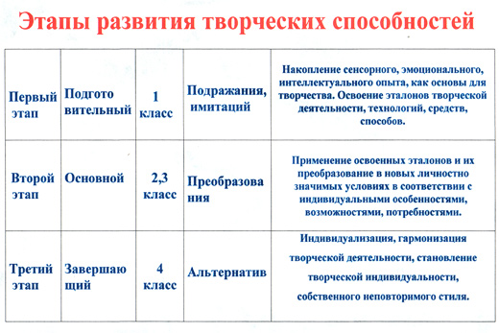

Slide 17
Организация проектно-исследовательской деятельности младших школьников в форме творческих мастерских- одна из перспективных организационных форм, содействующих развитию проектно-исследовательской деятельности школьников, развитию их творческих способностей.

Slide 18
С чего начать обучение учащихся проектно-исследовательской деятельности?
С тренинговых занятий по развитию:
Информационно-аналитических умений.
Информационно-поисковых умений.

Slide 19
-
1.Формирование способности развивать собственную точку зрения, смотреть на объект исследования с разных сторон.
2. Развитие умения выдвигать гипотезы.
3. Развитие умений задавать вопросы.
4. Подбор литературы по заданной теме.
5. Ориентировка в словаре, справочной литературе.
6. Ориентировка в тексте, ключевые слова.
7. Использование умений и навыков
в нестандартной ситуации.

Slide 20
8. Формирование умений и навыков
проектно-исследовательской деятельности.
9. Выполнение учебного проекта.

Slide 21
Защита исследовательских работ.
План доклада:
1. Почему избрана эта тема.
2. Какую цель преследовало исследование.
3. Какие ставились задачи.
4.Какие гипотезы проверялись
5. Какие использовались методы и средства исследования.
6. Каким был план исследования.
7. Какие результаты получены.
8. Какие выводы сделаны по итогам исследования.
9. Что можно исследовать в этом направлении.

Slide 22
Этапы работы над проектом.
1 этап: инициирующий. Учитель формулирует проблему, ситуацию, цель, задачи. Дети вживаются в ситуацию, осуществляют уточнение целей и задач.
2 этап: основополагающий. Учитель предлагает: организовать группы, распределить в группах роли, спланировать деятельность.
Знакомит с различными формами презентации результатов. Дети анализируют проблему, разбиваются на группы, распределяют роли, планируют работу, выбирают форму презентации результатов.
3 этап: прагматический. Учитель консультирует, ненавязчиво контролирует, репетирует презентацию результатов. Дети работают самостоятельно и сообща, консультируются, собирают информацию, «добывают» недостающие знания, готовят презентацию результатов.

Slide 23
4 этап: заключительный. Учитель обобщает результаты, подводит итоги, оценивает умения обосновывать своё мнение, работать в группе на общий результат. Дети защищают проект, проводят рефлексию деятельности, дают оценку её результативности.
5 этап: итоговый. Представление готового продукта.
Рефлексия выполненной работы.

Slide 24
Возможность максимальной реализации способностей детей заложена в самой концепции метода проектно-исследовательской деятельности. Её решение связано с развитием как интеллектуального, так и творческого потенциала учащихся. Наконец, следует отметить, что в рамках проектной деятельности создаются также важные предпосылки для формирования у учащихся специфических умений и навыков общеучебного и коммуникативного характера, которые в рамках традиционного обучения активизируются лишь в незначительной степени.

Slide 25
Спасибо за внимание.

